Slide 1
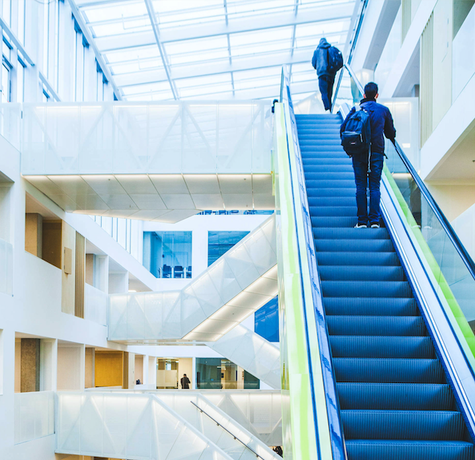
Onderzoekend vermogen in het domein engineering
10 November
Lisette Munneke

Slide 2
Uit de tijd?

Slide 3
Oude definitie
Hebben van onderzoekend vermogen betekent dat een professional:
Beschikt over een onderzoekende houding
Onderzoek kan gebruiken
Onderzoek kan doen ten dienste van de kwaliteit van het werk
Andriessen, 2014
Praktisch relevant en methodisch grondig

Slide 4
Wat blijkt? Nog steeds veel verwarring…
Onderzoekend vermogen ten dienste van het beroep wordt door praktijk warm ontvangen. Maar…
Integratie concreet handen en voeten geven in het onderwijs lastig
Drie componenten worden van elkaar losgekoppeld, wat zich uit in de keuze voor één van de componenten, aparte leerlijnen en aparte toetscriteria
De twee termen ‘onderzoekende houding’ en ‘onderzoekend vermogen’ worden in een aantal praktijken elkaars ‘synoniemen’.
Er is een ‘strijd’ tussen vermogens aan het ontstaan.

Slide 5
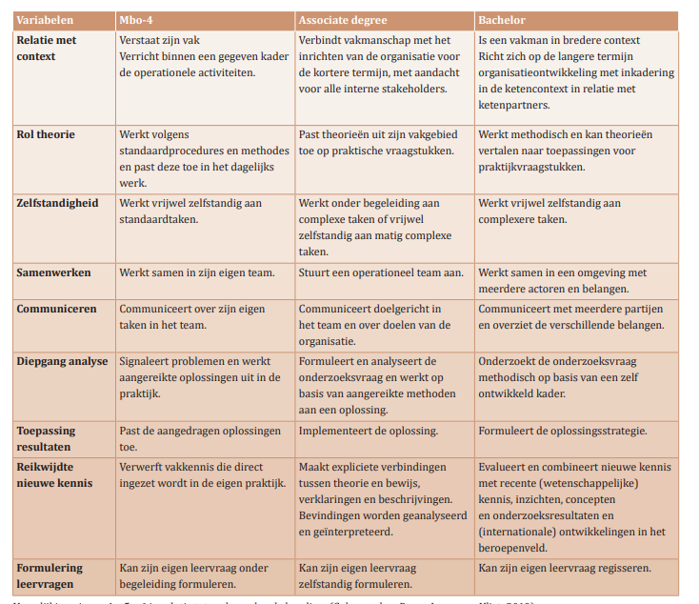
Voorbeeld

Slide 6
Verwarring…
Betekenis
Dubbelzinnigheid
Vaagheid
Term
Object in werkelijkheid
Onderzoekend vermogen
Onderzoekende houding
Kritische, reflectieve professional
Onderzoeksvaardigheden
Evidence-based
…
Kritisch zijn
Problemen kunnen oplossen
Recente kennis gebruiken
Bijdragen aan innovatie
Onderzoekend kunnen werken
Ten dienste van beroepsproducten

Slide 7
Onderzoekend vermogen
“Het vermogen om in professionele situaties vast te kunnen stellen waar adequate handelingskennis ontbreekt en deze ontbrekende kennis met passende grondigheid te kunnen creëren én bruikbaar te maken binnen een professionele context”
Hebben van onderzoekend vermogen betekent dat een professional:
Momenten in het werk kan waarnemen en verwoorden waar adequate handelingskennis ontbreekt;
op basis van relevantie en context onderbouwd kan beslissen hoe om te gaan met deze ontbrekende kennis (opzoeken, uitzoeken of onderzoeken);
op een systematische, methodische manier een onderzoeksvraag kan beantwoorden met een bij de context passende grondigheid;
het resultaat hiervan bruikbaar maakt binnen je eigen beroepssituatie.

Slide 8
Kernelementen
‘Kennis’gaten kunnen erkennen en herkennen
Afwegingen kunnen maken rondom relevantie en benodigde grondigheid, dat kunnen verantwoorden
Een onderzoeksvraag consistent, volgens eisen die de praktische context stelt kunnen beantwoorden
Daar de eigen context/praktijk vanaf de start in meenemen (doorwerking)

Slide 9
Onderzoekend vermogen in praktijkproces
Engineering vraagstuk

Slide 10
Twee niveaus waar OV nodig kan zijn
Op het niveau van een deelstap in het praktijkproces als onderdeel van de beroepsmethode, bijvoorbeeld het verzamelen van de juiste informatie om een goede product-functie analyse te maken.
Op het niveau van de totaalaanpak. Een standaard werkwijze is er niet echt. Dat zie je bijvoorbeeld bij veranderprocessen waar verschillende routes en interventies mogelijk zijn. Dan gaat het vaak om een keuze qua benadering.

Slide 11
Vraagstuk ‘een nieuwe pizza-oven’
‘Deze oven moest een vergrote versie worden van de oven die de klant van onze opdrachtgever al in gebruik had. De uitdaging bij projecten voor de Food Machinery, en met name bij bakkerij machines, is de complexiteit en de omvang van een bakkerijoven. Omdat de machines voor hoge productie in de voedselindustrie moeten zorgen, hebben deze ovens een lengte van wel 40 meter, een breedte van zo’n 6 meter en een hoogte van 4 meter. Dat vraagt om veel onderdelen en een goede aansturing van de verschillende componenten.’ (Engineering van bakkerij machines door TT-Engineering)

Slide 12
Hoe ziet jullie praktijkproces er uit?
…
marktanalyse, een usability analyse of een product-functie-analyse van een bestaand product of machine.
3D-CAD model, werkend prototype
presentatieschetsen, computer renderingen, 3D-modellen, een fysiek zichtmodel of een werkende deelconstructie

Slide 13
Kansen voor OV
Studenten hebben in het praktijkproces van engineering op 10-tallen plekken momenten dat ze onderzoekend vermogen kunnen laten zien.
Waar zitten welke vragen?
Hoe wil ik omgaan met die vragen? Wat zoek ik op, uit of heeft dataverzameling nodig? Waarom?
Als ik data verzamel, hoe doe ik dat met een passende grondigheid bij de context?
Hoe betrek ik gebruikers, partners vanaf het begin in mijn proces zodat ‘mijn kennis’ gelijk ‘hun kennis’ wordt?

Slide 14
Toetsen van beroepsbekwaamheid bij afstuderen?
Bachelor/masterniveau gaat over complexiteit beroepsuitoefening, niet mate van onderzoek, ook niet bij BSc of MSc
Authentieke engineeringsopgave
Een heleboel verschillende beroepsproducten, portfolio, verantwoording/reflectie op basis van gerichte vragen, mondelinge presentatie, CGI

Slide 15
Kortom…
Onderzoekend vermogen is zeker niet vervangbaar door ontwerpend vermogen
Ook niet wenselijk om te vervangen om zicht op onderzoekend vermogen niet te verliezen
Om te ontwerpen heb je onderzoekend vermogen nodig
Om te onderzoeken heb je ontwerpend vermogen nodig
Beide vermogens heb je als engineer nodig.
Nauw verweven maar zeker wel te onderscheiden.

